Slide 1
L’enseignement de spécialité SVT en classe de première 4 heures / semaine
1ère spé SVT

Slide 2
Trois objectifs majeurs :
1ère spé SVT
- renforcer la maîtrise de connaissances validées scientifiquement et de modes de raisonnement propres aux sciences et, plus généralement, assurer l’acquisition d’une culture scientifique assise sur les concepts fondamentaux de la biologie et de la géologie ;
- participer à la formation de l’esprit critique et à l’éducation civique en appréhendant le monde actuel et son évolution dans une perspective scientifique ;
- préparer les élèves qui choisiront une formation scientifique à une poursuite d’études dans l’enseignement supérieur et, au-delà, aux métiers auxquels elle conduit.

Slide 3
La Terre, la vie et l’organisation du vivant
Enjeux planétaires contemporains
Corps humain et santé
Une partie remaniée
Organisation et fonctionnement
d’un être vivant
Les mécanismes évolutifs
(dont la sélection sexuelle, dérive génétique)
Les agrosystèmes (dont les sols)
Géoscience et compréhension des paysages (dont les risques)
Procréation et sexualité humaines
Microorganismes et santé
Seconde SVT
Les divisions cellulaires
ADN – expression de l’information génétique – enzymes
Le fonctionnement de la Terre, les méthodes et techniques pour comprendre le fonctionnement interne de la Terre
Ecosystèmes et services écosystémiques
(vision systémique des écosystèmes terrestres et des activités clefs)
Variations génétiques et santé (antibiotiques)
Immunologie (un système physiologique et ses applications)
1ère spé SVT

Slide 4
1ère spé SVT
La Terre, la vie et l’organisation du vivant
12 semaines minimum
Enjeux planétaires contemporains
4 semaines minimum
Corps humain et santé
8 semaines minimum
Les divisions cellulaires
ADN – expression de l’information génétique – enzymes
6 semaines mini
Le fonctionnement de la Terre, les méthodes et techniques pour comprendre le fonctionnement interne de la Terre
6 semaines mini
Ecosystèmes et services écosystémiques (vision systémique des écosystèmes terrestres et des activités clefs)
4 semaines minimum
Variations génétiques et santé (antibiotiques)
4 semaines mini
Immunologie (un système physiologique et ses applications)
4 semaines mini

Slide 5
Quelques unes des compétences travaillées
1ère spé SVT
Compétences Quelques exemples de capacités associées
Pratiquer des démarches scientifiques
Distinguer ce qui relève d’une croyance ou d’une opinion et ce qui constitue un savoir scientifique.
Concevoir, créer, réaliser
Identifier et choisir des notions, des outils et des techniques, ou des modèles simples pour mettre en œuvre une démarche scientifique.
Utiliser des outils et mobiliser des méthodes pour apprendre
Coopérer et collaborer dans le cadre de démarches de projet.
Pratiquer des langages
Communiquer sur ses démarches, ses résultats et ses choix, en argumentant.
Communiquer dans un langage scientifiquement approprié : oral, écrit, graphique, numérique.
Adopter un comportement éthique et responsable
Participer à l’élaboration de règles de sécurité́ et les appliquer au laboratoire et sur le terrain.

Slide 6
La terre, la vie et l’organisation du vivant
1ère spé SVT
Transmission, variation et expression du patrimoine génétique (mini 6 sem.)
L’étude s’appuie sur les connaissances acquises en collège et en classe de seconde sur la molécule d'ADN et les divisions cellulaires
Des notions « classiques » mais des entrées parfois un peu renouvelées :
divisions cellulaires des eucaryotes - Notions fondamentales : diploïde, haploïde, méiose, phases du cycle cellulaire eucaryote : G1, S (synthèse d'ADN), G2, mitose (division cellulaire), fuseau mitotique ou méiotique.
réplication de l’ADN - Notions fondamentales : réplication semi conservative, ADN polymérase, clone.
Objectifs : savoir comment relier l'échelle cellulaire (mitose, chromosomes) à l'échelle moléculaire (ADN).
mutations de l’ADN et variabilité génétique - Notions fondamentales : allèles, mutations, nature et fréquence des mutations, mutations spontanées et induites, systèmes de réparation, ADN polymérase.
Objectifs : les élèves acquièrent des connaissances fondamentales sur la formation des mutations. La notion d’allèles s’applique à tout segment d’ADN codant ou non.

Slide 7
1ère spé SVT
l’expression du patrimoine génétique - Notions fondamentales : transcription, traduction, pré-ARNm, ARNm, codon, riboses, génotype, phénotype. Objectifs : les élèves relient un gène à ses produits (ARN et protéines) et comprennent ainsi que l’existence d'une étape intermédiaire (ARN) permet de nombreuses régulations. Ils appréhendent la différence essentielle entre information et code.
les enzymes, des biomolécules aux propriétés catalytiques - Notions fondamentales : catalyse, substrat, produit, spécificité. Objectifs : il s’agit de montrer que les enzymes, issus de l’expression génétique d’une cellule, sont essentiels à la vie cellulaire et sont aussi des marqueurs de sa spécialisation.

Slide 8
1ère spé SVT
Des limites à bien cernées, notamment :
les brassages génétiques seront étudiés en classe de terminale
les processus de maturation des ARN et les processus moléculaires de transcription et de traduction (avec ARNt et ARNr) sont hors programme
les divers composants d’un génome ne sont pas exigibles
les caractéristiques de la cinétique enzymatique et les compétitions au site actif ne sont pas attendues
Des nouveautés notamment :
Au niveau des activités :
Une dimension numérique (par exemple, concevoir un algorithme de traduction d’une séquence D’ARN – Python, pour débuter : https://www.youtube.com/watch?v=ZfiO-nBqoNU)
Une dimension calculatoire très présente (parfois à partir de nouveaux TP comme « Concevoir et/ou réaliser une réaction de PCR (amplification en chaîne par polymérase) en déterminant la durée de chaque étape du cycle de PCR. Calculer le nombre de copies obtenues après chaque cycle »).
Une thématique originale : « l ’histoire humaine lue dans son génome »

Slide 9
La Terre, la vie et l’organisation du vivant
1ère spé SVT
L ’histoire humaine lue dans son génome
(2 semaines maximum dans la programmation annuelle)
Obtenir des informations sur le passé à partir de données actuelles.
Un passage de la génétique fonctionnelle à la génétique évolutive
L’histoire humaine n’est qu’un exemple (d’autres êtres vivants auraient pu être choisis).

Slide 10
Connaissances, méthodes et démarches
1ère spé SVT
La diversité allélique entre les génomes humains individuels permet de les identifier et, par comparaison, de reconstituer leurs relations de parentés.
Grâce aux techniques modernes, on peut connaitre les génomes d’êtres humains disparus à partir de restes fossiles. En les comparant aux génomes actuels, on peut ainsi reconstituer les principales étapes de l’histoire humaine récente.
Certaines variations génétiques résultent d’une sélection actuelle (tolérance au lactose, résistance à la haute altitude) ou passée (résistance à la peste).
Objectifs : les élèves apprennent que les génomes portent en eux-mêmes les traces de l’histoire de leurs ancêtres. Ces traces s’altèrent avec le temps mais permettent néanmoins de remonter à un grand nombre de générations.
Précisions : les divers composants d’un génome (gènes, pseudo gènes, éléments mobiles, séquences répétées, etc.) ne sont pas exigibles.

Slide 11
Capacités travaillées connaissances méthodes démarches
1ère spé SVT
Rechercher et exploiter des documents montrant comment a été déterminée la première séquence du génome humain.
Explorer quelques stratégies et outils informatiques de comparaisons de séquences entre génomes individuels.
Calculer le nombre de générations humaines successives en mille, dix mille et cent mille ans et en déduire le nombre théorique d’ancêtres de chacun d’entre nous à ces dates. Conclure.
Rechercher et exploiter des documents sur les génomes de néandertaliens et/ou de denisoviens.
Rechercher et exploiter des documents montrant l’existence d’allèles néandertaliens dans les génomes humains actuels.

Slide 12
Ressources innovantes, nouveaux outils
1ère spé SVT
BLAST https://blast.ncbi.nlm.nih.gov/Blast.cgi?PAGE_TYPE=BlastSearch&BLAST_SPEC=blast2seq&LINK_LOC=align2seq , avec un tutoriel détaillé de l’Université de Lille 1 https://wikis.univ-lille1.fr/bilille/_media/cours_blast.pdf
Possibilité d’associer le traitement de ces données avec les 12 heures du projet expérimental et numérique de l’enseignement scientifique en première
Des outils d’analyse de séquence et leurs tutoriels (in english)
Gmod, un navigateur (notamment) de données génomiques
Mega-X, pour réaliser des phylogénies moléculaires
HUGO, la base de donnée non redondante qui fixe les références de nomenclature pour les gènes humains (accès à toutes les séquences nucléiques et protéiques, annotations, orthologues…)

Slide 13
Cohérence entre programmes
1ère spé SVT
- Au cycle 4 : une compétence disciplinaire, se situer dans l’espace et dans le temps
>> Situer l’espèce humaine dans l’évolution des espèces et la partie le vivant et son évolution
- En SVT seconde : principalement l’organisation fonctionnelle du vivant
>> ADN, diversité génétique, biodiversité, évolution, sélection(s)
mais aussi microorganismes et santé >> transmission de pathogènes
En spé SVT - première : principalement mutations de l’ADN et variabilité génétique
Mais aussi avec SNT et l’enseignement scientifique de 1ère…

Slide 14
Enjeux éducatifs et points de vigilance
1ère spé SVT
Ces concepts, très rénovés et utiles pour mener des recherches entrent en résonnance avec des pseudo-thèses démographiques, sociales, politiques qu’il convient de déconstruire.
Cette partie du programme est une occasion pour comprendre le détournement de concepts et de faits scientifiques (EMI) et pour transmettre les valeurs de la République (citoyenneté).
La métagénomique pose un enjeu stratégique national et mondial de confidentialité des génomes individuels (cas des banques cartogénétiques).

Slide 15
Ressources:
1ère spé SVT
Articles Pour la science :
- octobre 2018: https://www.pourlascience.fr/sd/paleontologie-humaine/les-neandertaliens-et-les-denisoviens-ont-eu-des-enfants-14864.php
Février 2019 : https://www.pourlascience.fr/sd/paleontologie/faire-parler-les-vieux-debris-16344.php
Par Svante Pääbo, from Max Planck Institut for Evolutionary Anthropology
- Biographie (en 2 minutes sur France Inter) : https://www.franceinter.fr/emissions/l-edito-carre/l-edito-carre-27-septembre-2018
Extrait d’une conférence (sous titrée en français - 15 minutes) : ‘‘les traces du Neandertal qui est en nous’’ https://www.ted.com/talks/svante_paeaebo_dna_clues_to_our_inner_neanderthal?language=fr (ou la conférence de 45 minutes, in english : ‘‘Neanderthal Man: In Search of Lost Genomes’’ https://www.youtube.com/watch?v=JcyGIwJXGLw )
Livre de poche ou numérique : Néandertal : A la recherche des génomes perdus » (Babel essais)

Slide 16
La Terre, la vie et l’évolution du vivant
1ère spé SVT
La dynamique interne de la Terre (mini 6 sem.)
La structure du globe terrestre : Des contrastes entre les continents et les océans , L’apport des études sismologiques et thermiques à la connaissance du globe terrestre
La dynamique de la lithosphère : La caractérisation de la mobilité horizontale , La dynamique des zones de divergence , La dynamique des zones de convergence (subduction et collision)
Notions classiques – approche renouvelée

Slide 17
1ère spé SVT
Notions fondamentales : morphologie d’une dorsale et d’une zone de subduction, failles normales et inverses, remontée asthénosphérique, magmatisme et roches associées, hydrothermalisme, augmentation de densité, panneau plongeant, fusion partielle, déformation, plis, chevauchement.
Objectifs : dans un premier temps, les élèves remobilisent leurs acquis du collège pour préciser et quantifier les mouvements des plaques lithosphériques en croisant différentes méthodes. Ainsi, ils appréhendent mieux les ordres de grandeurs (vitesse) de la dynamique lithosphérique. Ensuite, s’appuyant sur différents faits géologiques, ils découvrent les principaux phénomènes de la dynamique terrestre. Pour l'étude de marqueurs de la collision, des exemples pourront être pris dans toute chaîne active ou récente (Alpes, Pyrénées et Himalaya). Dans cette partie, les élèves trouvent aussi une explication à la formation des types de roches qu’ils ont identifiés dans la première partie.
Précisions : on n’attend ni une interprétation des inversions magnétiques, ni une étude exhaustive des roches de zones de subduction.

Slide 18
Cycle 4 : Compétence(s) du programme et idées-clés
Expliquer quelques phénomènes géologiques à partir du contexte géodynamique global.
Mettre en relation les mouvements des plaques de lithosphère sur l’asthénosphère, également solide mais moins rigide avec séismes et éruptions volcaniques.
Associer faille, séisme et mouvements de blocs rocheux et expliquer qu’ils témoignent de l’accumulation de tensions liées au mouvement des plaques lithosphériques.
Associer le volcanisme, essentiellement explosif, aux zones de convergence lithosphérique (fosses océaniques) et le volcanisme, essentiellement effusif, aux zones de divergence (dorsales océaniques).
Relier la tectonique des plaques à la dissipation de l’énergie thermique d’origine interne.
Relier les connaissances scientifiques sur les risques naturels (ex. : séismes, cyclones, inondations) ainsi que ceux liés aux activités humaines (pollution de l’air et des mers, réchauffement climatique, etc.) aux mesures de prévention (quand c’est possible), de protection, d’adaptation, ou d’atténuation.

Slide 19
Enjeux contemporains de la planète
1ère spé SVT
Écosystèmes et services environnementaux
(mini 4 sem.)

Slide 20
1ère spé SVT
Ecosystèmes et services environnementaux
Suggestion : forêts
Un enjeu de connaissance : écosystème – description, mécanismes fonctionnels, dynamique spatio-temporelle.
Un enjeu de capacité : la démarche scientifique pour comprendre les changements actuels et proposer des solutions.
Un enjeu d’attitude : l’humain, une composante des écosystèmes, en interdépendance avec l’environnement.

Slide 21
Enjeux contemporains de la planète Écosystèmes et services environnementaux
1ère spé SVT
Des acquis de cycle 4 et de 2de à mobiliser (biodiversité, réseaux, dynamique des réseaux, approche systémique, …)
Préparer les élèves à une complexification des organisations dynamiques étudiées
Thématique présente pour partie dans les anciens programmes de seconde (Biodiversité, résultat et étape de l’évolution, Energie et sols; 1ère S et ES/L Nourrir l’humanité; TS La plante domestiquée).
Des approfondissements et des nouveautés importantes concernant :
La diversité des interactions biotiques en lien avec leur effet sur la valeur sélective des partenaires : compétition, exploitation, coopération
L’importance des interactions pour l’organisation, le fonctionnement et l’évolution des écosystèmes : dynamique des populations, flux de matières (eau, carbone, azote), réservoirs, bilans, cycles géochimiques, recyclage de la matière organique,
→ Un enrichissement notable du lexique

Slide 22
1ère spé SVT
Les écosystèmes : des interactions dynamiques entre les êtres vivants, entre eux et avec le milieu
biotope
interactions
biocénose
interactions
Flux de matière
Organisation, évolution et fonctionnement de l’écosystème
Recyclage de la matière - sol
Valeur sélective des acteurs
Complexité des interactions, diversités fonction-nelle et génétique / spécifique → résilience ; équili-bre dynamique
perturbations
D’origine interne (maladies, incendies…)
D’origine externe (humain en particulier)

Slide 23
Enjeux contemporains de la planète Écosystèmes et services environnementaux
1ère spé SVT
Les écosystèmes : des interactions dynamiques
entre les êtres vivants et leur milieu
Objectifs :
les élèves comprennent la complexité d’un système écologique, en caractérisent l’organisation (frontière, élément, flux, interactions).
Ils apprennent qu’il n’y a pas d’équilibre stable des écosystèmes mais des équilibres dynamiques susceptibles d’être bousculés (perturbation, résilience, perturbation irréversible).

Slide 24
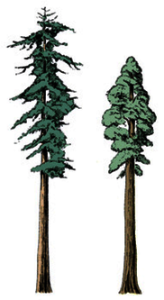
Les écosystèmes : des interactions dynamiques entre les êtres vivants, entre eux et avec le milieu
1ère spé SVT
Capacités, enjeux :
- Observations et recueil de données à partir du terrain,
Reproductibilité des protocoles d’échantillonnage ; utilisation d’outils simples d’échantillonnage,
Observations du réel et expériences sur des modalités d’interaction telles que symbioses mycorhiziennes, parasitisme, etc.
représentation d’un réseau d’interactions biotiques → structure, richesse,
Mesure de biomasse et de production, à différents niveaux du réseau trophique,
cycle biogéochimique (carbone conseillé), bilan de matière en considérant l’écosystè-me comme ouvert.

Slide 25
Un exemple : étude de la dynamique des populations, résilience
1ère spé SVT
Utilisation de EDU’MODEL pour modéliser et comparer la résilience des forêts mixtes par rapport aux forêts monospécifiques de pins suite à des incendies répétés
https://www.pedagogie.ac-nice.fr/svt/productions/edumodeles/

Slide 26
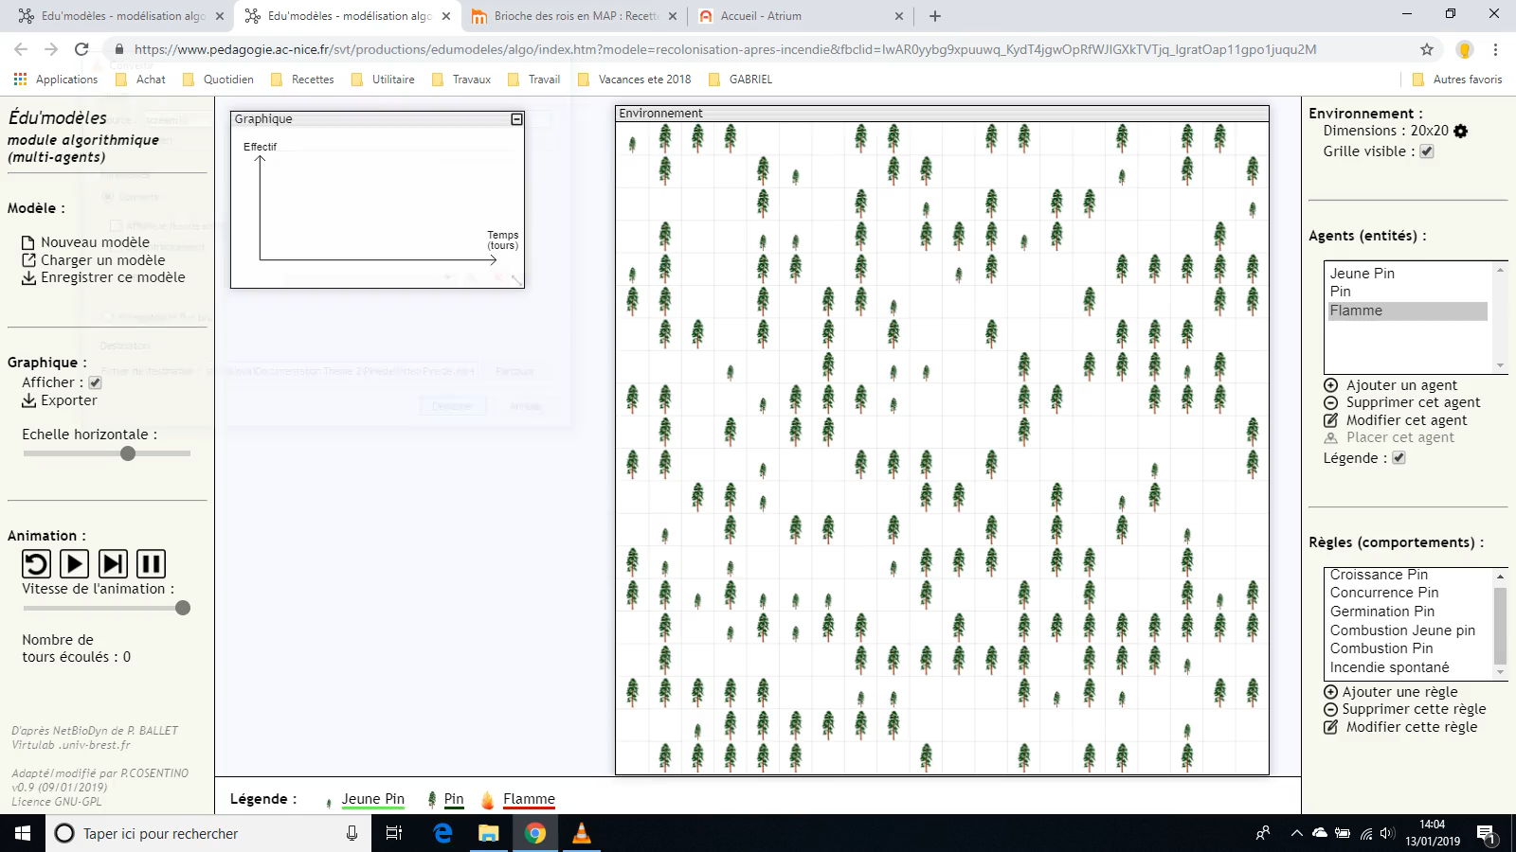
1ère spé SVT
Modélisation d’incendies fréquents sur une forêt monospécifique

Slide 27
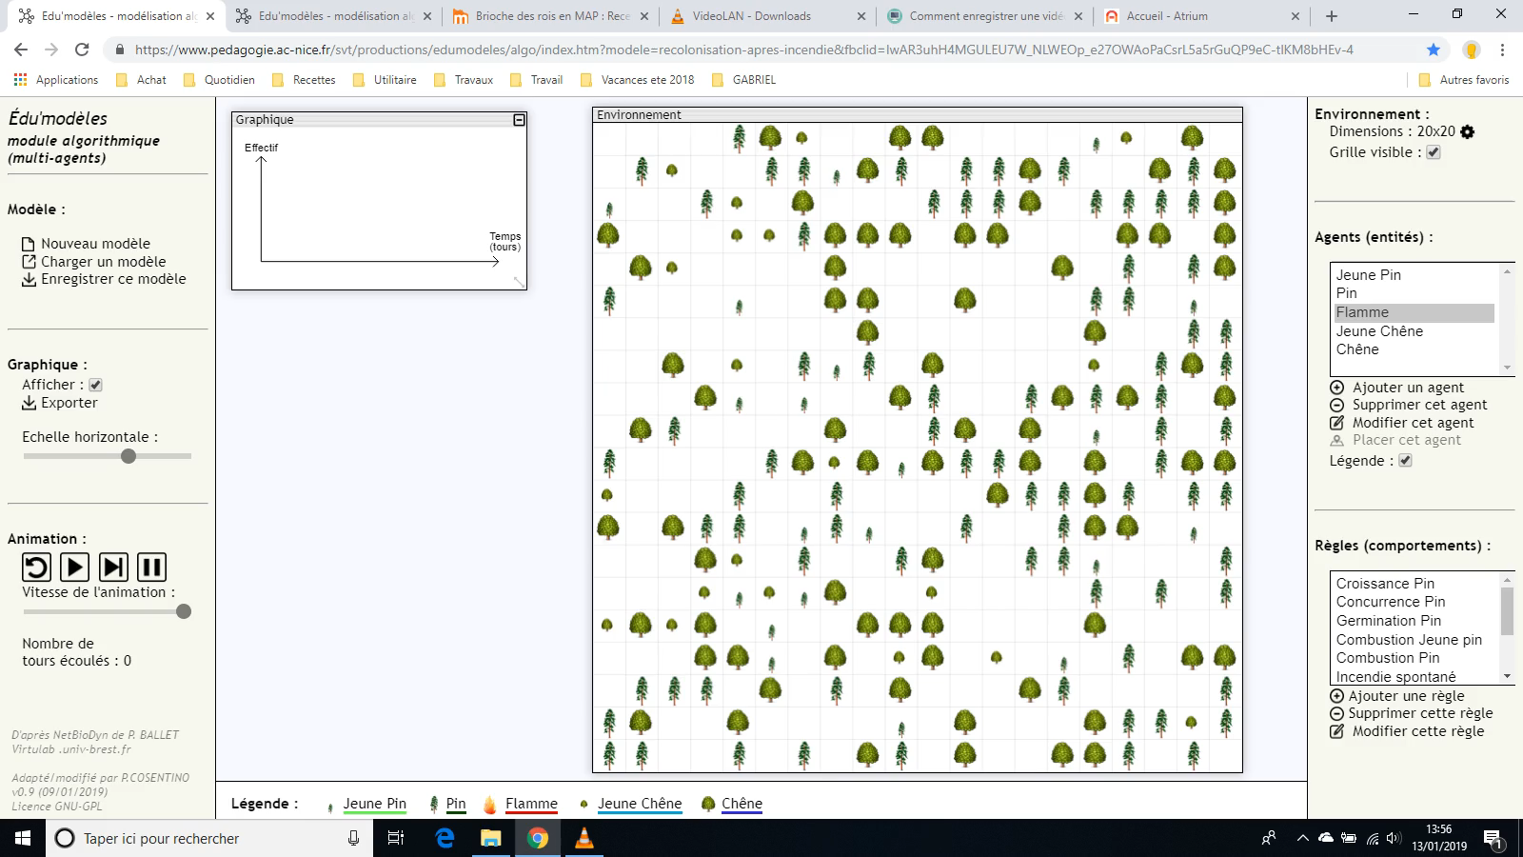
1ère spé SVT
Modélisation d’incendies fréquents sur une forêt mixte

Slide 28
Enjeux contemporains de la planète Écosystèmes et services environnementaux
1ère spé SVT
Les écosystèmes : des interactions dynamiques
entre les êtres vivants et leur milieu
Précisions :
on ne cherche pas l’exhaustivité dans le recensement des menaces pesant sur les écosystèmes : il importe que chaque élève comprenne les enjeux et mécanismes d’une menace dans sa complexité ainsi que les solutions apportées par la démarche scientifique
l’étude des agrosystèmes et des sols a été traitée en Seconde. Il ne s’agit pas dans cette partie de faire un catalogue exhaustif des écosystèmes (structure et fonctionnement) mais, à partir d’un exemple observable, d’appréhender la diversité des interactions dans un écosystème et leurs effets sur sa dynamique.
On relie aussi la diversité fonctionnelle d’un écosystème à la diversité spécifique/ génétique, garante de cette diversité fonctionnelle.

Slide 29


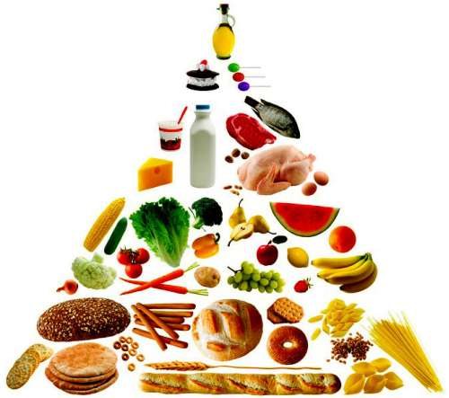
Dépendance des sociétés humaines vis-à-vis de la biodiversité/nature
1ère spé SVT
Quelques besoins d’un être humain
Limites planétaires
0₂

Slide 30

Apparition de la notion de service écosystémique
1ère spé SVT
Services de la nature, services écologiques, services environnementaux…
Définition : Bénéfices que les humains tirent des écosystèmes
Rend compte de la dépendance des êtres humains vis-à-vis de la biodiversité
Publication:
Février 1997

Slide 31
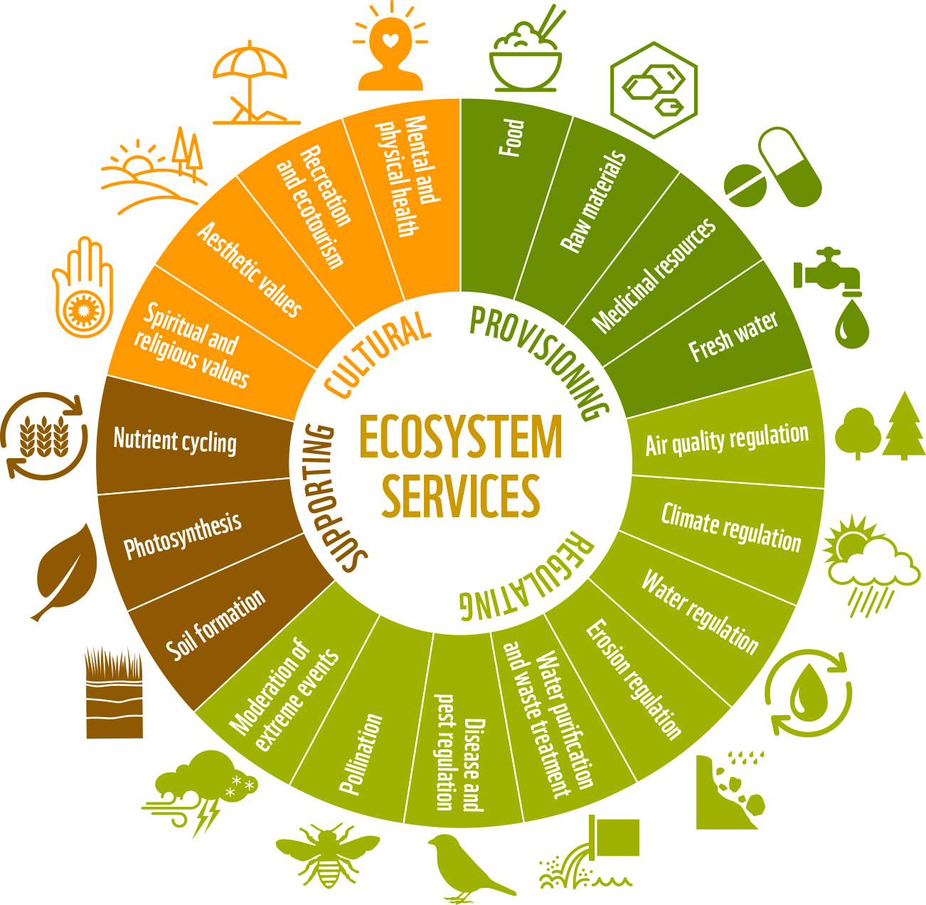
Millennium Ecosystem Assessment à la demande des Nations-Unies (2000)
1ère spé SVT
Bilan mondial de l’état des écosystèmes
>1300 experts
1er rapport en 2005
Répertorie les services écosystémiques majeurs en quatre catégories
De l’ordre de 24 services
Evalue leur tendance temporelle
Propose quatre grands types de scénarios pour 2050
https://www.millenniumassessment.org/fr/Index-2.html

Slide 32
Enjeux contemporains de la planète Écosystèmes et services environnementaux
1ère spé SVT
L’humanité et les écosystèmes : les services écosystémiques et leur gestion
Objectifs :
transformer l’approche anthropocentrée en une approche écocentrée où l’homme est un élément des écosystèmes
comprendre que la démarche scientifique permet d’apporter des solutions à des problèmes écologiques complexes
L’humanité tire un grand bénéfice de fonctions assurées gratuitement par les écosystèmes : ce sont les services écosystémiques d’approvisionnement (bois, champignons, pollinisation, fruits et graines, etc.), de régulation (dépollution de l’eau et de l’air, lutte contre l’érosion, les ravageurs et les maladies, recyclage de matière organique, fixation de carbone, etc.) et de culture (récréation, valeur patrimoniale, etc.).
Notes:
Une fois compris la place de l’homme dans les écosystèmes, on questionne, on cherche à évaluer les conséquences de des perturbations liés aux activités humaines. Conséquences à l’échelle de l’écosystème ( dégradation de l’état écologique) et à l’échelle de l’humanité ( services écosystèmique) cet outil est par ailleurs un outil utilisé dans les études d’impact des projets... on peut associer à ces services des valeurs.
site de la dreal http://www.hauts-de-france.developpement-durable.gouv.fr/?Les-services-ecosystemiques-15560
La notion de bon état écologique décrit la bonne santé d’un écosystème et garantit la quantité et la qualité des services fournis par lui tout en en dépendant Il faut distinguer les « services » des « fonctions écologiques » qui les produisent : les fonctions écologiques sont les processus naturels de fonctionnement et de maintien des écosystèmes, alors que les services sont le résultat de ces fonctions. Ces services sont par exemple la production de l’oxygène de l’air, l’épuration naturelle des eaux. Parmi ces services on trouve les services d’approvisionnement, les services de régulation et les services culturels.
Les services écosystémiques sont définis comme étant les bénéfices que les êtres humains tirent du fonctionnement des écosystèmes. L’expression a été forgée dans le champ des sciences biologiques pour mettre en évidence les liens de dépendance de l’humanité vis-à-vis des milieux naturels. Popularisée dans le rapport Millenium Ecosystem Assessment (2005) et de plus en plus utilisée dans des situations concrètes de gestion, cette notion suscite toutefois des critiques dues notamment à son caractère réducteur et aux partis pris idéologiques qu’elle sous-tend.
Le point de vue d’un économiste de l’environnement
Même si certains peuvent les disqualifier rapidement, les instruments économiques sont d’une grande utilité pour l’environnement. L’économie de l’environnement a démontré que si les conséquences (positives comme les services écologiques et sociaux ou négatives comme la pollution) ne sont pas intégrées dans les décisions économiques, alors le bien-être de la société s’en trouve détérioré.
Les économistes essaient de révéler les valeurs de ces conséquences (appelées « externalités » dans le jargon économique) dans le but de réduire les pollutions et de préserver les services écosystémiques. Nous sommes bien conscients des difficultés à donner une valeur fiable pour ces services et sommes les premiers à mettre en garde sur les limites d’un tel exercice.
Cependant, la définition de services écosystémiques, les outils d’évaluation monétaire et les instruments économiques tels que les paiements des services environnementaux ont donné des résultats satisfaisants dans de nombreuses situations concrètes. A l’heure actuelle, les opposants à ces concepts n’apportent que peu de solutions alternatives.
Serge Garcia, chercheur à l’Inra et directeur du Laboratoire d’économie forestière (UMR Inra – AgroParisTech) à Nancy.

Slide 33
L’humanité et les écosystèmes : les services écosystémiques et leur gestion
1ère spé SVT
L’humain
Perte de biodiversité et effets néfastes pour l’humanité
L’humain
interactions
Exploitation et/ou modification
(action locale ou action globale)
Les êtres vivants
Les différents écosystèmes de la planète
Le biotope
Santé
humaine
Enjeux financiers = services écosystémiques (approvisionnement, régulation, culture)
La recherche pour la durabilité, ingénierie écologique

Slide 34


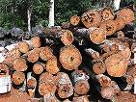

Fonctionnement des écosystèmes et services écosystémiques (exemple)
1ère spé SVT
Ecologie
Structure des communautés
(Diversité, présence d’une espèce ….)
Propriété de l’écosystème
(Production primaire, circulation de l’eau…)
Services
(Biomasse, lutte inondations…)
Activités humaines
Bénéfices
(Produits récoltables, dégâts diminués…)
Economie, anthropologie, sociologie

Slide 35
L’humanité et les écosystèmes : les services écosystémiques et leur gestion
1ère spé SVT
Capacités, enjeux :
- Espèce humaine dans les réseaux d’interaction ; interdépendance avec le vivant ;
Les forêts = un projet d’aménagement ;
étudier une perturbation (incendie…), ses effets ;
Données historiques et de terrain relatives aux impacts anthropiques ;
Démarche de projet et services écosystémiques (acteurs, mécanismes), solution de gestion durable des écosystèmes ;
Débats sur monétarisation des services écosystémiques ;
La recherche scientifique peut fournir des solutions durables ;
L’élève prend conscience de la responsabilité humaine, des débats sociétaux

Slide 36
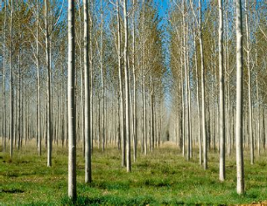
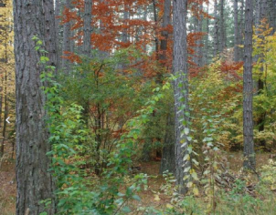
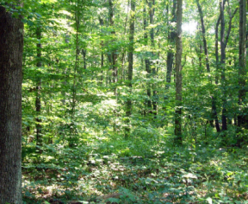
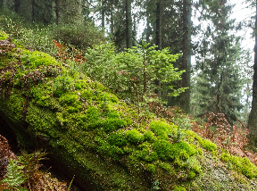
Compromis entre services
1ère spé SVT
Il y a « forêt » et « forêt »
Surface >0.5ha et couverte d’au mois 10% d’arbres (FAO)
Différentes forêts n’assurent pas les mêmes services
Bois de construction
Énergie
Eau potable
Plantation d’arbres
Forêt plantée
Régulation du climat
Protection des sols
Forêt primaire
Plantation forestière
Forêt à régénération naturelle
Forêt primaire
⇨ La monétarisation des services comme mesure commune
Notes:
PLANTATION FOREST
Planted Forest that is intensively managed and meet ALL the following criteria at planting and stand maturity: one or two species, even age class, and regular spacing.

Slide 37
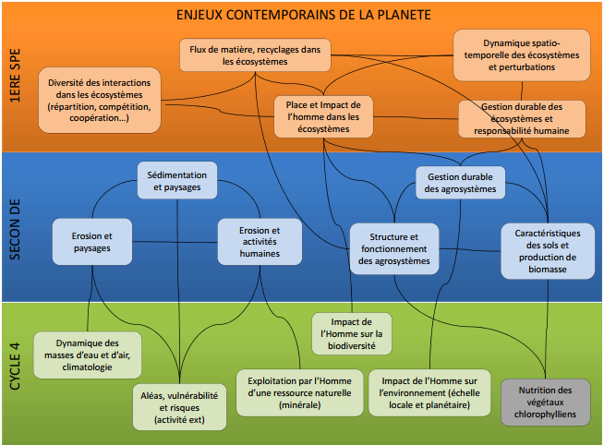

Slide 38
Et aussi :
1ère spé SVT
Sciences participatives :
Science à l’école
Vigie Nature
Génome à l’école
Ressources sur l’agroécologie de l’INRA

Slide 39
Corps humain et santé
1ère spé SVT
Variation génétique et santé (mini 4 sem.)
Des notions « classiques » mais des entrées ou un esprit parfois un peu renouvelés :
Mutations et santé
Notions fondamentales : risque génétique, thérapie génique.
Objectifs : les élèves comprennent les causes, le mode de transmission, les effets phénotypiques et les traitements possibles d’une maladie génétique monogénique.
Précisions : aucune connaissance spécifique concernant une maladie génétique précise n’est attendue mais un élève doit pouvoir conduire une étude à partir des documents fournis (en se limitant au cas de maladies autosomales monogéniques).
Notes:
L'épidémiologie descriptive étudie la fréquence et la répartition des problèmes de santé dans la population
Chez qui ? <=> personnes
Où ? <=> lieu
Quand ? <=> temps
Nombre total de cas (ou de foyers) pendant une période ou à un instant donné rapporté au nombre de sujets (ou de cheptels) de la population. Exemple : 25 foyers d'une maladie au cours de l'année 2012 au sein d'une population de 2 500 élevages : taux de prévalence : 25/ 2 500 = 1 %.
Epidémiologie analytique: l'objet est de mettre en évidence et estimer le lien entre l'exposition à certains facteurs et la survenue ultérieure de maladie (ou événement de santé) au moyen d'enquêtes réalisées chez des individus. La question à laquelle on veut répondre ici est « pourquoi ?»
Les études d'observations mises en place (cas-témoins, ou exposés-non exposés) permettent de comparer les groupes d'individus définis en fonction de la maladie (malade ou non malade) et d'un facteur d'exposition (exposé ou non exposé à ce facteur), en estimant un risque (= probabilité) associé. Lorsque cette relation est établie, on peut ainsi déterminer par combien est multiplié1 (ou divisé2) la probabilité de survenue de la maladie chez les sujets exposés au facteur par rapport aux sujets non exposés à ce facteur.
Selon le champ d'application considéré, on parle d'épidémiologie étiologique (on s'intéresse à l'étude des causes des maladies), d'épidémiologie génétique, d'épidémiologie sociale, d'épidémiologie environnementale.

Slide 40
1ère spé SVT
Patrimoine génétique et santé
Objectifs : les élèves doivent savoir que la détermination des causes d’une maladie repose sur un mode de raisonnement et des outils statistiques. Une pathologie précise (maladie cardiovasculaire ou diabète de type II, par exemple) est utilisée pour illustrer le thème. Les élèves développent leur esprit critique face aux discours simplificateurs (facteurs dit déterminants, génétiques ou non, etc.).
Précisions : à partir de l’exemple choisi, les élèves discernent les principes généraux d’une approche épidémiologique, sans formalisme mathématique complexe. Ils ne développent pas une expertise réelle en matière d’épidémiologie, mais sont sensibilisés à ce type d’approche.

Slide 41
1ère spé SVT
Patrimoine génétique et santé
Capacités :
Identifier, dans le cas d’une maladie à causalité multifactorielle, les principes, les intérêts et les limites de l’épidémiologie (descriptive ou analytique) et de ses méthodes (étude de cohortes et témoins).
Mener une analyse statistique simple sur des données de santé ; cartographier une pathologie en la visualisant sur un système d’information géoscientifique, par exemple.
Appréhender de manière critique les conditions de validité d’affirmations lues ou entendues concernant la responsabilité d’un gène ou d’un facteur de l’environnement dans le développement d’une maladie.
Savoir expliciter ses comportements face à un risque de santé pour exercer sa responsabilité individuelle ou collective.
http://invs.santepubliquefrance.fr/Dossiers-thematiques/Maladies-chroniques-et-traumatismes/Diabete/Donnees-epidemiologiques
Collège de France: L'épidémiologie, ou la science de l'estimation du risque en santé publique :
https://www.college-de-france.fr/site/arnaud-fontanet/inaugural-lecture-2019-01-31-18h00.htm

Slide 42
- Altérations du génome et cancérisation
Notions fondamentales : mutations, cancérisation, facteurs de risques.
Objectifs : les élèves acquièrent les connaissances fondamentales sur le développement des cancers, sur leurs origines et leurs formes multiples. Ils comprennent que l’identification de l’origine de certains cancers permet la mise en œuvre de mesures de santé publique.
Variation génétique bactérienne et résistance aux antibiotiques
Connaissances : Parmi les mutations spontanées ou induites qui se produisent aléatoirement dans les populations de bactéries, certaines confèrent des résistances aux antibiotiques. L’application d’un antibiotique sur une population bactérienne sélectionne les mutants résistants à cet antibiotique, d’autant plus qu’il élimine les bactéries compétitrices sensibles et permet donc leur développement numérique…
Objectifs : un cas pratique de sélection naturelle dans des populations bactériennes est ici illustré et ses incidences en termes de santé publique, dégagées.
Capacités :
analyser des bases de données sur la résistance aux antibiotiques en France et en Europe (type, incidence dans les populations, relations avec les pratiques de santé et d'élevage, etc.).
Identifier, sur un exemple, l’intérêt de l’application du raisonnement évolutionniste en matière médicale (prendre en compte l'avantage compétitif des résistants).
Précisions : la connaissance des mécanismes moléculaires de la résistance aux antibiotiques n’est pas attendue.
1ère spé SVT

Slide 43
Le fonctionnement du système immunitaire humain (mini 4 sem)
1ère spé SVT
Approche classique pour :
L’immunité innée
Notions fondamentales : organes lymphoïdes, macrophages, phagocytose, médiateurs chimiques de l'inflammation, interleukines, récepteurs de surface, réaction inflammatoire, médicaments anti-inflammatoires.
Objectifs : à partir d’un exemple, les élèves distinguent le déclenchement d'une réaction immunitaire et l'importance de la réaction inflammatoire.
Précisions : la description des récepteurs de l'immunité innée (PRR), des signaux de dangers et la connaissance des signatures des pathogènes (PAMP) sont hors programme. La mise en perspective évolutive du système immunitaire est signalée ; elle lie à cette thématique de sciences fondamentales une réflexion sur la santé, mais elle ne fait pas l'objet d'une argumentation particulière.
L'immunité adaptative
Notions fondamentales : cellules présentatrices de l'antigène, lymphocytes B, plasmocytes, immunoglobulines (anticorps), lymphocytes T CD4, lymphocytes T auxiliaire, lymphocytes T CD8, lymphocytes T cytotoxiques ; sélection, amplification (expansion) et différenciation clonale.
Objectifs : le complexe majeur d’histocompatibilité (CMH) sera évoqué sans description détaillée. Par l’étude d’un cas d'une infection virale (par exemple la grippe), les élèves comprennent comment se mettent en place les défenses adaptatives et comment, en collaboration avec les défenses innées, elles parviennent à l'élimination du virus. Par cette étude, on signale le mode d'action du VIH.
Précisions : le détail moléculaire de la présentation de l'antigène aux lymphocytes T et celui des mécanismes de recombinaison ne sont pas attendus. Les différentes classes d’immunoglobulines ne sont pas au programme.

Slide 44
1ère spé SVT
Nouveauté pour :
L’utilisation de l’immunité adaptative en santé humaine
Objectifs : les élèves découvrent comment l’humanité utilise ses connaissances de l’immunité dans le domaine de la santé. La différence entre la vaccination, préventive, et l’immunothérapie (dont les vaccins thérapeutiques) est soulignée. Les élèves acquièrent les connaissances fondamentales sur la base biologique de la stratégie vaccinale préventive qui permet la protection de l'individu vacciné et de la population. On indique que l'adjuvant du vaccin prépare l'organisme au déclenchement de la réaction adaptative liée au vaccin, un peu comme la réaction inflammatoire prépare la réaction adaptative naturelle.
Connaissances :
Dans une population, cette vaccination n’offre une protection optimale qu’au-delà d’un certain taux de couverture vaccinale, qui bloque la circulation de l’agent infectieux au sein de cette population. Cela résulte du fait que l’on peut porter et transmettre l’agent infectieux sans être soi-même malade (porteur sain).
Des procédés d’immunothérapie (vaccins thérapeutiques et anticorps monoclonaux) ont été développés pour lutter contre certains types de cancer, et de nombreux sont en cours de développement. C’est un champ de recherche aux implications sociétales importantes.

Slide 45
1 ^{ère} spé SVT
Capacités
Recenser, extraire et exploiter des informations historiques sur le principe de la vaccination et ses succès contre de grandes pandémies (variole, poliomyélite, etc.).
Recenser, extraire et exploiter des informations sur la composition d’un vaccin et sur son mode d'emploi (rappel de vaccination).
Modéliser et calculer le taux de couverture vaccinale efficace pour un vaccin (par exemple : rougeole).
Montrer que certains vaccins permettent de lutter indirectement contre des cancers (hépatite B, HPV).
Prendre conscience que la vaccination est une démarche dans laquelle le bénéfice collectif est très largement supérieur au risque vaccinal individuel.
Recenser, extraire et exploiter des informations sur la manière dont sont obtenus des anticorps monoclonaux.
Recenser, extraire et exploiter des informations sur l’utilisation d’anticorps monoclonaux dans le traitement des cancers (par exemple : sein et colon), y compris dans ses composantes économiques.
Précisions : la description exhaustive des types de vaccins, de leur composition et des pratiques vaccinales n’est pas attendue.

Slide 46
Source:
Documents partagés du PNF sur les nouveaux programmes de SVT des 21-22 mars 2019.

Slide 47
1ère spé SVT
EVALUATION
Pour ceux qui abandonnent la spécialité SVT en fin de 1ère

Slide 48
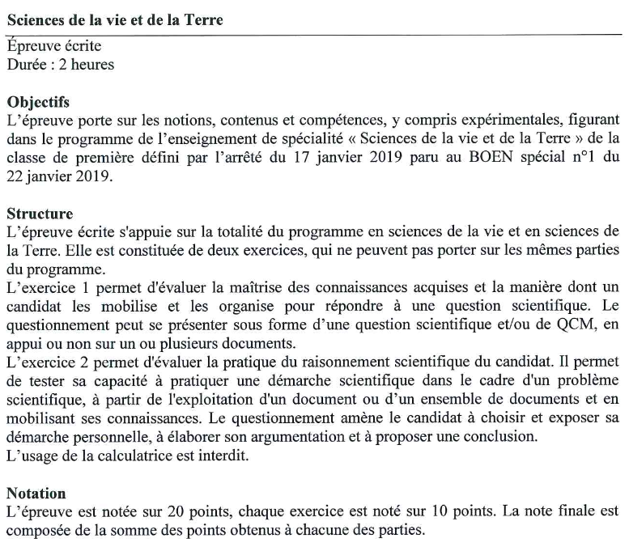
1ère spé SVT

Slide 49
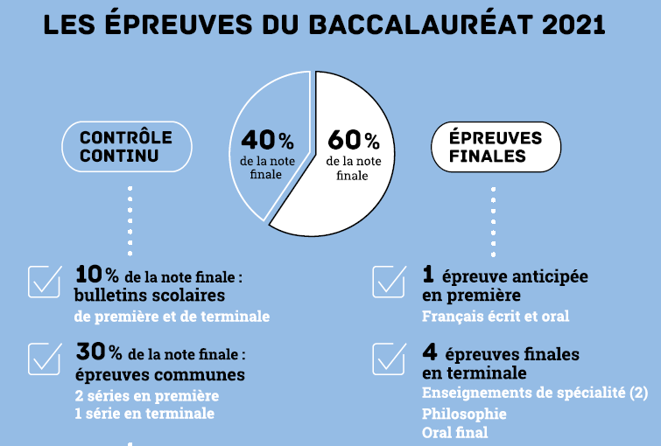

Slide 50
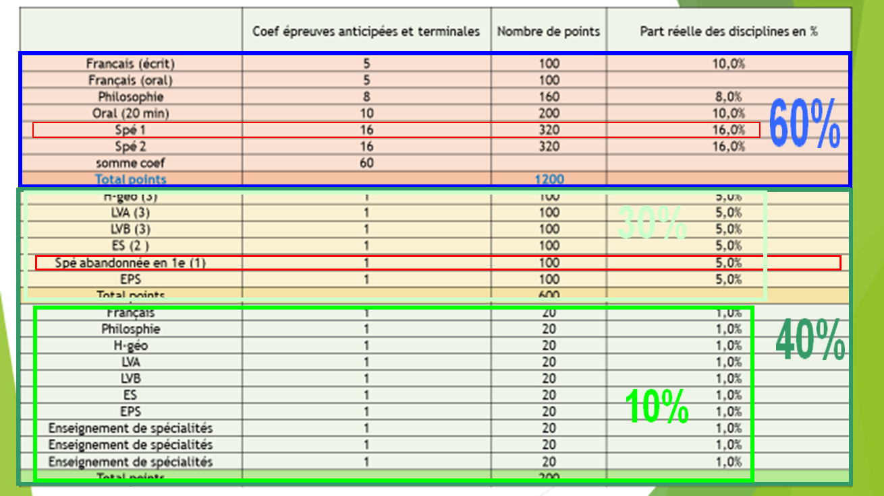

Slide 51
ECE 2019
6 mai
Serveur Toulouse

Slide 53
Numérique

Slide 54
Les nouveaux programmes du numérique et de l’informatique

Slide 55
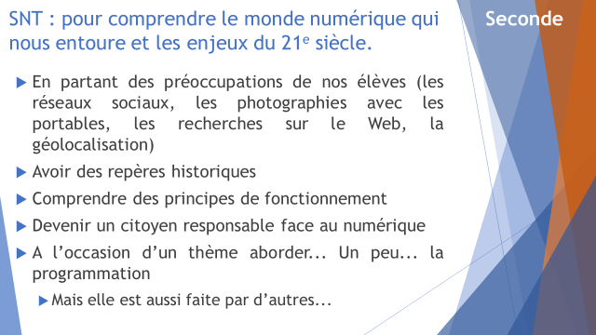

Slide 56
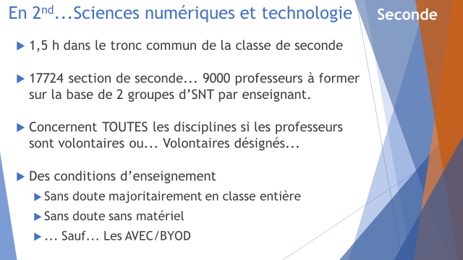

Slide 57
Numérique et SVT
Des outils nombreux
des bases de données scientifiques, des systèmes d’informations géoscientifiques, de la modélisation numérique, de la programmation, des calculs quantitatifs, voire de la réalité virtuelle et de la réalité augmentée
… à exploiter en classe pour faire acquérir des compétences aux élèves en lien avec la recherche et les métiers.
Pour y parvenir, des ressources nationales très nombreuses à venir
Une évolution des pratiques pédagogiques incontournables …
mais avec une vigilance à maintenir concernant le sens et la plus-value.

Slide 58

LANCEMENT DES …
…!!!

Slide 59

LES OLYMPIADES DE BIOLOGIE ?
permettre aux lauréats des ONB de participer et représenter la France aux Olympiades Internationales aux côtés de 70 autres pays
permettre aux lycéens de 1ère et Terminale de présenter un projet et concourir en équipe de 4 élèves aux Olympiades Nationales de Biologie (ONB)
Déjà 8000 élèves participent aux Olympiades de Géosciences, aidons les élèves de lycée à se lancer dans le projet scientifique de leur rêve et à participer aux Olympiades de Biologie !

Slide 60
Descriptif de l’action nationale et internationale
Sur deux années consécutives : première et terminale
Projet en équipe de 3-4 élèves
Production : vidéo de 5 min maximum – 1 par établissement
Jury ? (élèves participants, partenaires et membres de l’EN) ➔ classement
Sélection sur les projets ONB, QCM et entretien téléphonique
4 candidats réunis en juin dans une université

Slide 61
Calendrier des Olympiades académiques
2ème Semestre Première
Inscriptions décembre -févr.
Début du projet
Terminale septembre - mars
Construction du projet
Terminale mai - juin
Sélection académique avril - Puis nationale mai
Cérémonie nationale fin mai -juin
Dépôt des vidéos

Slide 62
Calendrier des Olympiades internationales
2ème semestre Première
Inscription aux IBO
Terminale
février
QCM national
Terminale mai-juillet
Sélection et entretien téléphonique
OIB juillet
Stage début juin

Slide 63



RETROUVEZ NOUS SUR:
https://www.facebook.com/olympiadesdebiologie/
https://olympiadesdebiologie.fr/
@OlympiadesB
https://twitter.com/OlympiadesB?s=01
https://www.youtube.com/watch?v=4A07Wp-48R4
ET MERCI POUR VOTRE SOUTIEN !

